Slide 1
第三章 常用软件的使用

Slide 2
本章目标
1.掌握常用工具软件的使用；
2.掌握虚拟机软件的使用；
3.掌握Xmind软件的使用；
4.掌握Axure软件的使用；
4.掌握远程桌面的使用；
5. 熟悉常见的资源及学习网站。

Slide 3
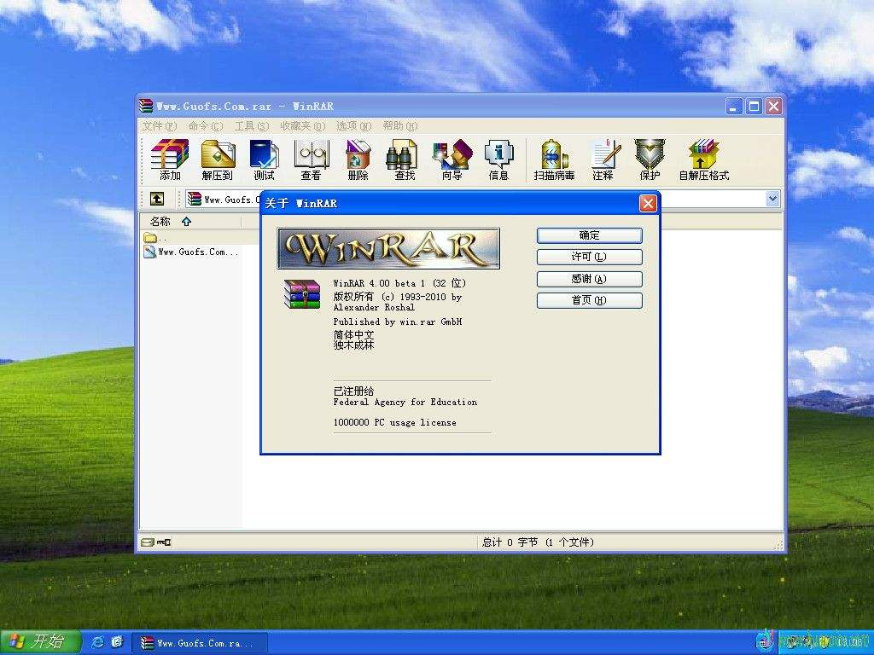
常用工具软件
压缩/解压缩软件WINRAR
WinRAR 是一款功能强大的压缩包管理器，它是档案工具RAR在 Windows环境下的图形界面。该软件可用于备份数据，缩减电子邮件附件的大小，解压缩从 Internet 上下载的RAR、ZIP及其它类型文件，并且可以新建 RAR 及 ZIP 格式等的压缩类文件。

Slide 4
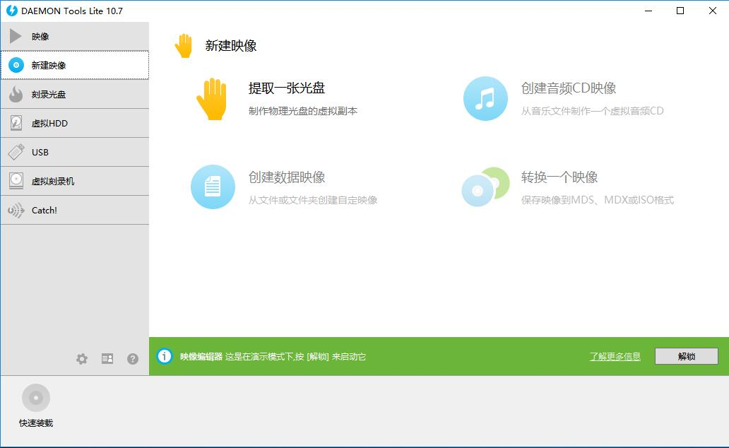
常用工具软件
虚拟光驱软件Deamon Tools
虚拟光驱是一种模拟（CD/DVD-ROM)工作的工具软件，可以生成和你电脑上所安装的光驱功能一模一样的光盘镜像，工作原理是先虚拟出一部或多部虚拟光驱后，将光盘上的应用软件镜像存放在硬盘上，并生成一个虚拟光驱的镜像文件，然后就可以将此镜像文件放入虚拟光驱中来使用。

Slide 5
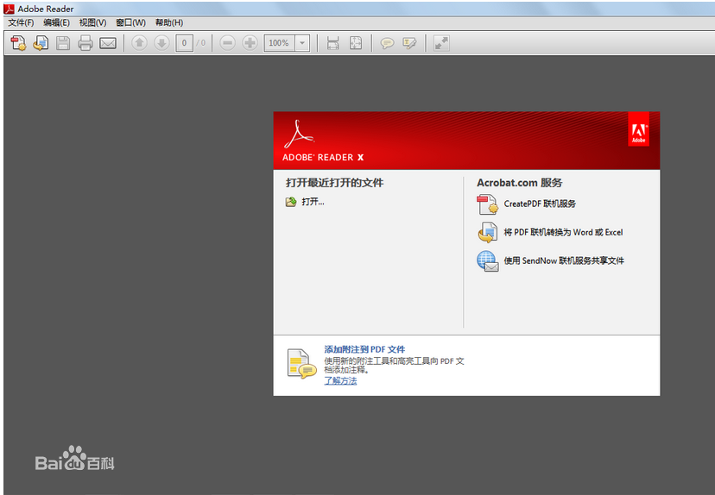
常用工具软件
PDF文档阅读器Adobe Reader
pdf是由Adobe Systems用于与应用程序、操作系统、硬件无关的方式进行文件交换所发展出的文件格式。PDF文件以PostScript语言图象模型为基础，无论在哪种打印机上都可保证精确的颜色和准确的打印效果，即PDF会忠实地再现原稿的每一个字符、颜色以及图象。

Slide 6
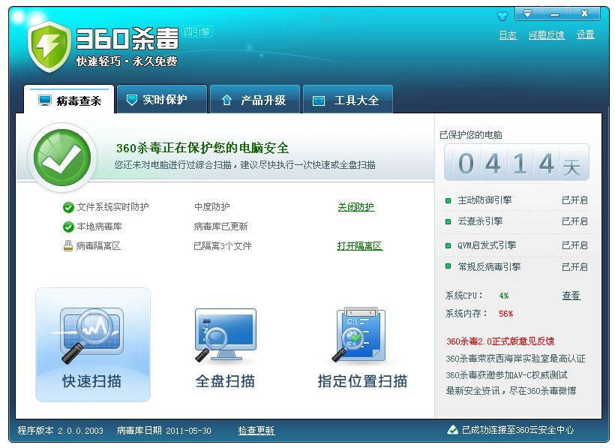
常用工具软件
杀毒软件360杀毒
360杀毒具有查杀率高、资源占用少、升级迅速等优点。零广告、零打扰、零胁迫，一键扫描，快速、全面地诊断系统安全状况和健康程度，并进行精准修复，带来安全、专业、有效、新颖的查杀防护体验。其防杀病毒能力得到多个国际权威安全软件评测机构认可，荣获多项国际权威认证。

Slide 7
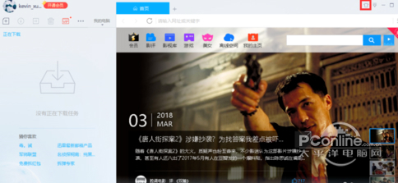
常用工具软件
下载工具迅雷软件
迅雷是迅雷公司开发的互联网下载软件。本身不支持上传资源，只提供下载和自主上传。迅雷下载过相关资源，都能有所记录。迅雷是一款基于多资源超线程技术的下载软件，作为“宽带时期的下载工具”，迅雷针对宽带用户做了优化，并同时推出了“智能下载”的服务。

Slide 8

练习
如何使用杀毒软件？
如何阅读pdf文件？
如何下载网络上的资源？
如何使用虚拟光驱？
压缩的作用和方法是什么？

Slide 9
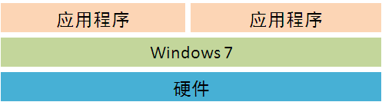
虚拟机软件
虚拟机（Virtual Machine）
运行在计算机上的一款软件程序
模拟计算机硬件功能
为其他软件程序提供一个独立的计算机环境
传统软件运行的架构
一台计算机同时只能运行一个操作系统
在系统之上运行运用软件

Slide 10
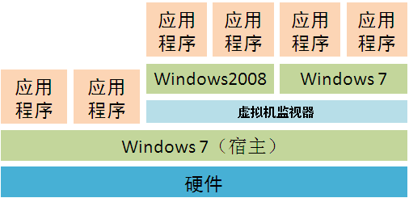
虚拟机软件
虚拟机运行模式
作为应用软件安装在操作系统上
可以在此应用软件上安装多个操作系统
直接安装在硬件上的系统为宿主
安装在虚拟机中的操作系统称为客户

Slide 11
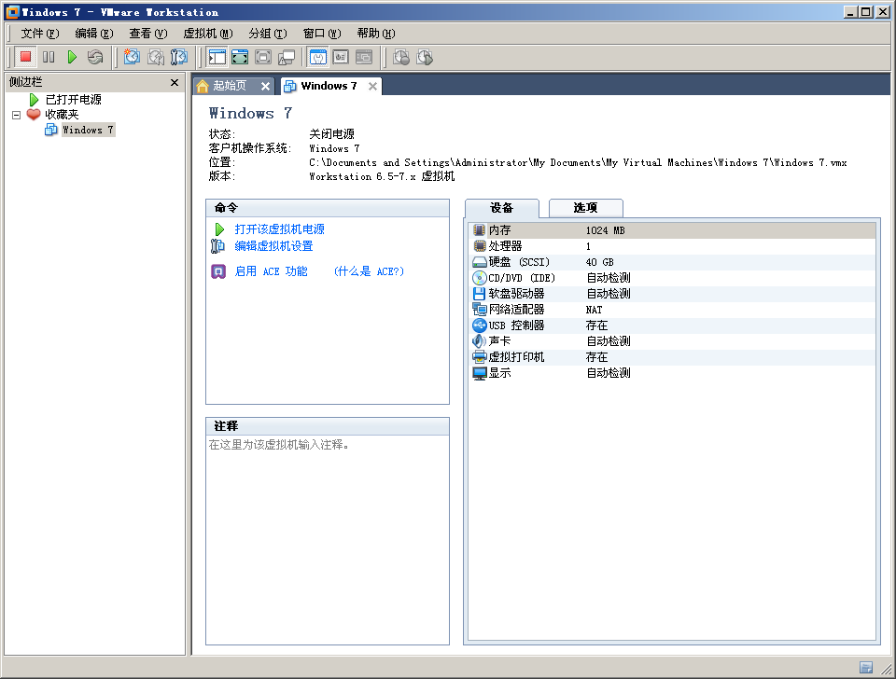
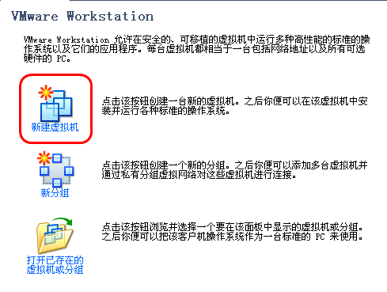
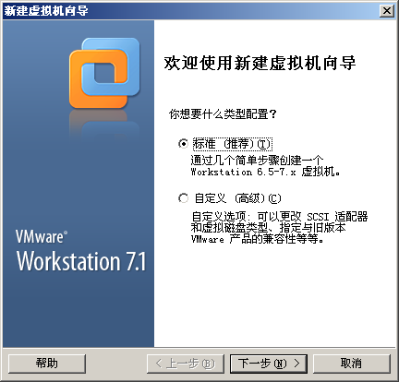
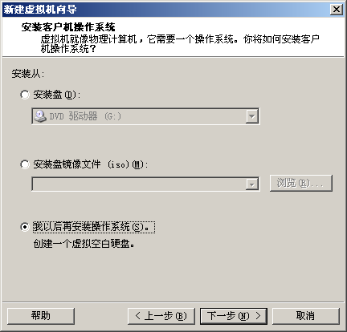
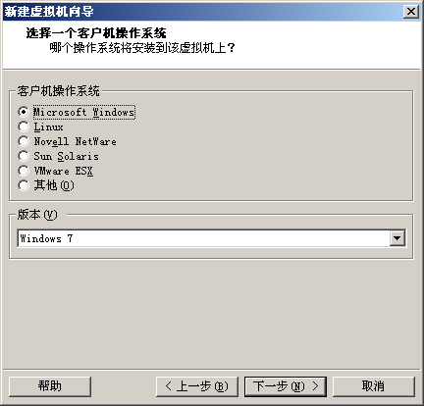
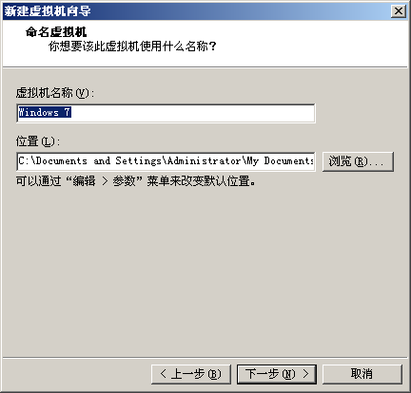
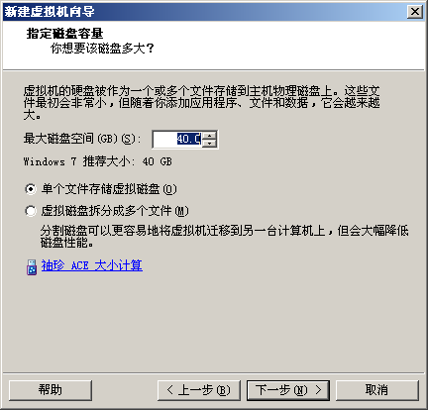
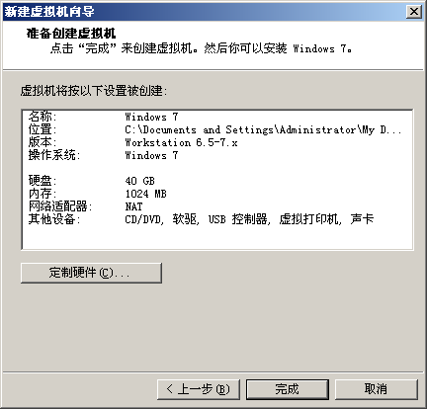
虚拟机软件
安装Vmware Workstation
新建虚拟机

Slide 12
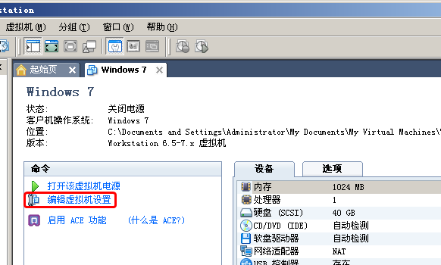
虚拟机软件
修改虚拟机硬件设置
单击“虚拟机” →“设置”菜单
在摘要视图中单击“编辑虚拟机设置”
虚拟机运行时可以单击窗口右下角的硬件设备图标

Slide 13
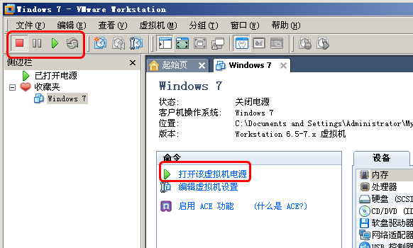
虚拟机软件
启动和停止虚拟机
关闭/打开虚拟机电源
挂起虚拟机
重启虚拟机
虚拟机和宿主切换
Ctrl+Alt

Slide 14
虚拟机软件
VMware Tools
VMware Workstation的一款工具程序
增强虚拟机硬件性能的驱动程序
支持虚拟机使用宿主机打印机的功能
文件夹的实用功能
安装Vmware Tools
启动虚拟机
单击“虚拟机”→“安装VMware Tools”
根据向导采用默认设置安装
重启虚拟机

Slide 15
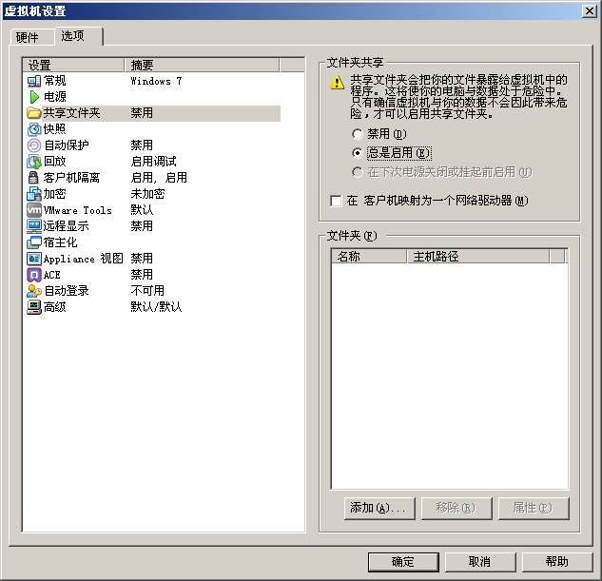
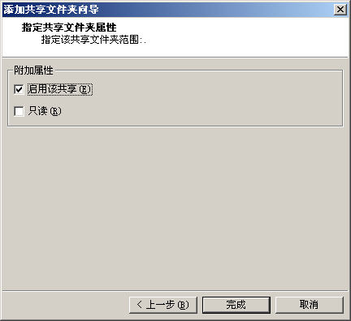
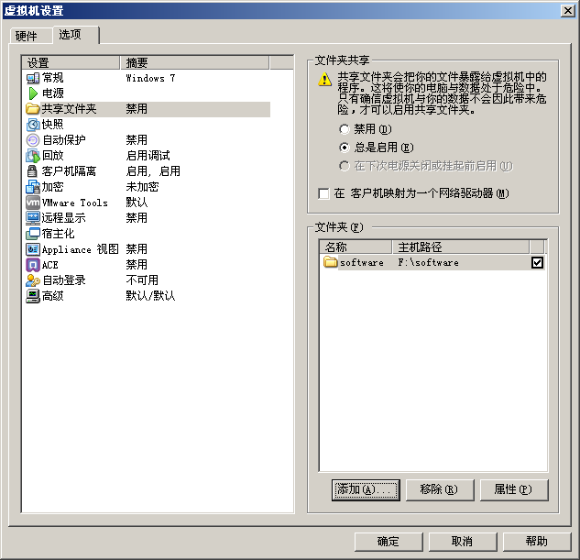
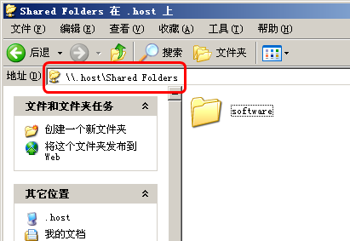
虚拟机软件
VMware共享文件夹
将宿主机中的文件夹，提供给虚拟机访问
创建共享文件夹
编辑“共享文件夹”选项
访问共享文件夹
在地址栏内输入\\.host\Shared Folders
设置共享文件夹权限
已共享的文件夹
添加共享文件夹

Slide 16
练习
安装新的虚拟机；
安装VMware Tools
在虚拟机内安装操作系统；
在虚拟机操作系统中安装Office软件。

Slide 17
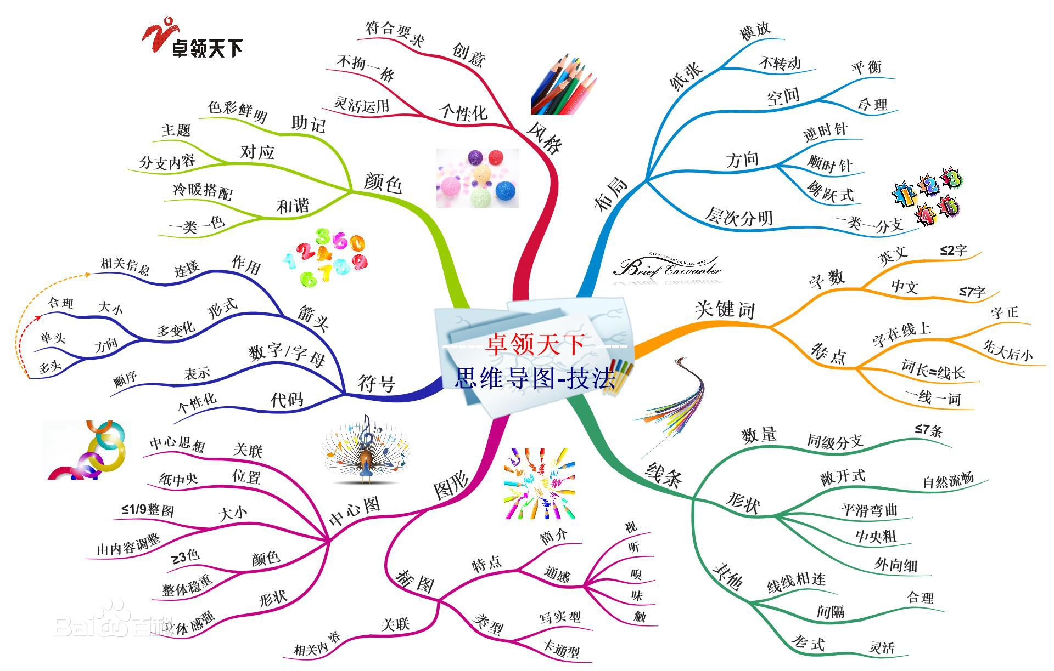
Xmind软件的使用
思维导图
思维导图又称脑图、心智地图、脑力激荡图、灵感触发图、概念地图、树状图、树枝图或思维地图，是一种图像式思维的工具以及一种利用图像式思考辅助工具。思维导图是使用一个中央关键词或想法引起形象化的构造和分类的想法；它用一个中央关键词或想法以辐射线形连接所有的代表字词、想法、任务或其它关联项目的图解方式。

Slide 18
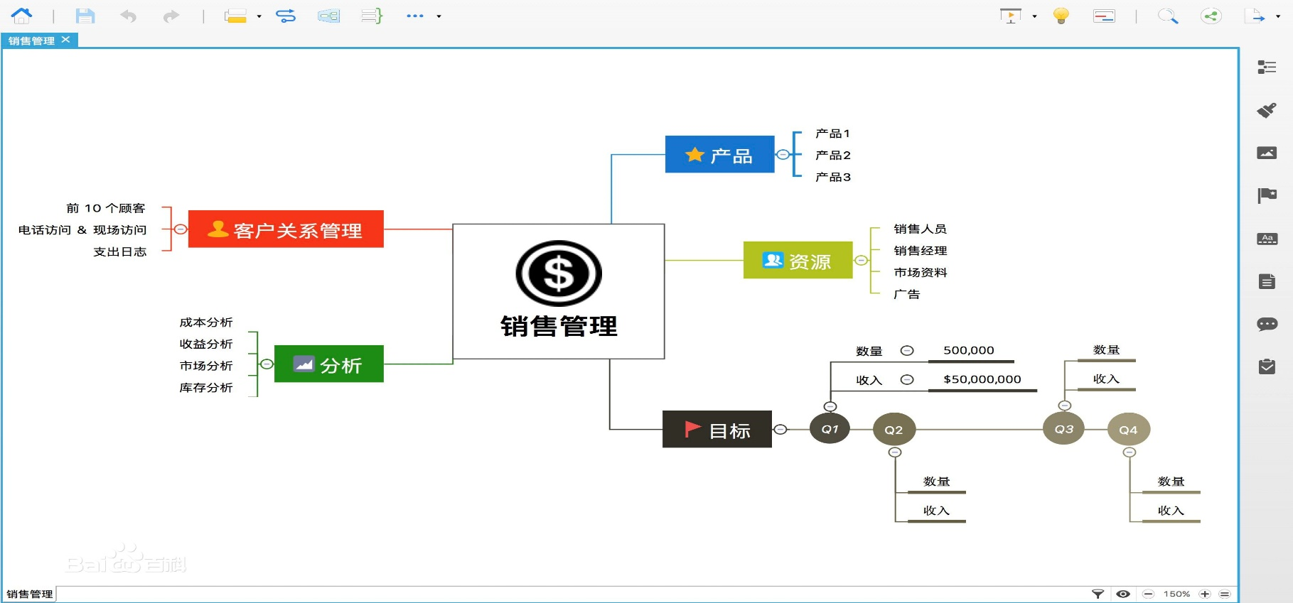
Xmind软件的使用
思维导图工具软件XMIND
XMind是一款非常实用的商业思维导图软件，应用全球最先进的Eclipse RCP 软件架构，全力打造易用、高效的可视化思维软件，强调软件的可扩展、跨平台、稳定性和性能，致力于使用先进的软件技术帮助用户真正意义上提高生产率。

Slide 19
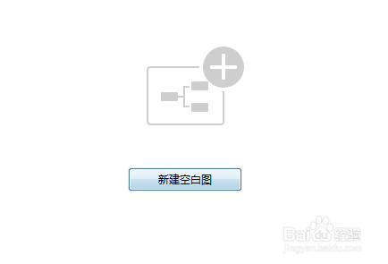
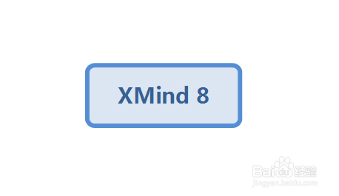
Xmind软件的使用
步骤一:运行XMind，在工作区中间，点击“新建空白图”，以新建XMind文件。当然，也可以点击“主页”，选择合适的导图结构来新建导图。
步骤二：双击主题或者选中主题直接输入中心主题名称。

Slide 20
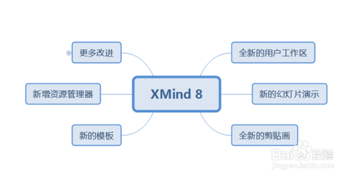
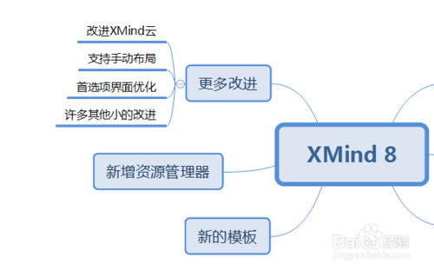
Xmind软件的使用
步骤三:点击Tab/Enter键，即可创建第一个分支主题，双击修改内容，完成编辑后，点击Enter键即可创建其他同级分支主题，同样的方式修改内容。
步骤四：选中任何一个分支主题，点击Tab键来创建更深一层的主题来细化这个分支主题，即子主题。

Slide 21
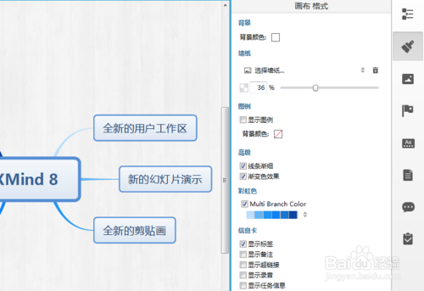
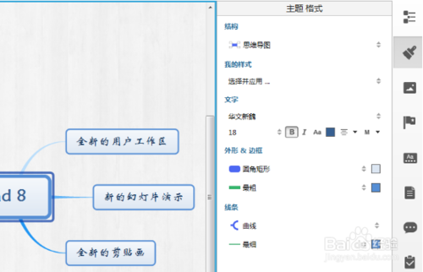
Xmind软件的使用
主题设计：选中相应的主题，同样点击“格式”打开格式视图。在此，你可以修改主题的导图结构（同一副导图中，你可以使用不同的思维导图结构），设计主题的样式，调整字体的格式，以及修改边框及线条的格式等。
画布设置：鼠标单击空白处，点击侧边工具栏中的“格式”即之前版本中的“属性”，以打开格式视图窗口。在此，你可以调整整个思维导图的线条效果、渐变色效果、彩虹色等属性。

Slide 22
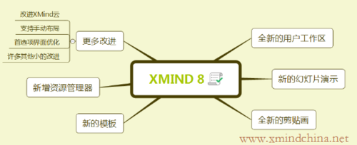
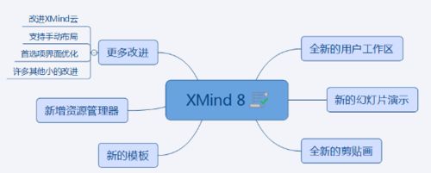
Xmind软件的使用
如果你觉得自己设计的思维导图不是很美丽，没关系，XMind中提供多种思维导图风格供你直接使用，点击侧边工具栏中的风格，打开风格视图，在其中选择你喜欢的风格，双击，选择覆盖or保留（看你心情），即可出现一幅全新风格的思维导图。

Slide 23
练习
使用Xmind工具绘制计算机硬件组成图。

Slide 24

Axure软件的使用
原型设计工具Axure
Axure RP是美国Axure Software Solution公司旗舰产品，是一个专业的快速原型设计工具，让负责定义需求和规格、设计功能和界面的专家能够快速创建应用软件或Web网站的线框图、流程图、原型和规格说明文档。作为专业的原型设计工具，它能快速、高效的创建原型，同时支持多人协作设计和版本控制管理 。

Slide 25
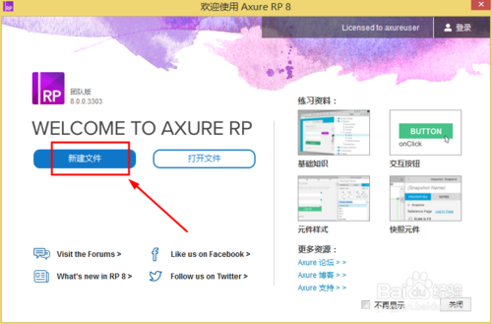
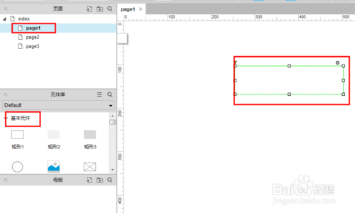
Axure软件的使用
第二步：选择左侧栏中的“page1”，在右边边框中开始创建新的界面内容。在元件库中选择一个新的元件拖拽至右边边框即可。比如拖拽一个矩形框。
第一步：在打开AxureRP之后，可以在首页选择“新建文件”，这样便可以开始建立一个新的项目。

Slide 26
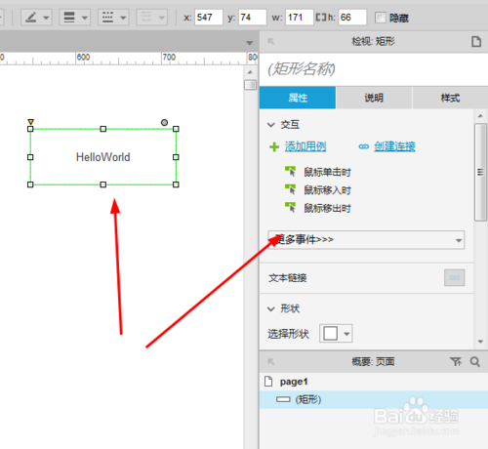
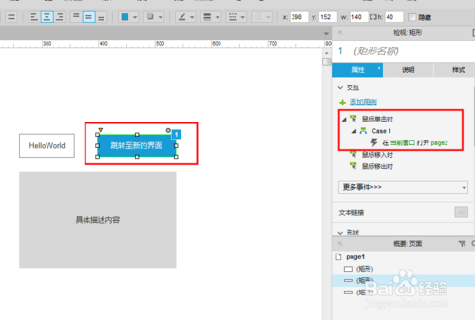
Axure软件的使用
第四步：如果需要跳转至其他界面，可以拖拽一个按钮至界面，并且在相应的按钮中设置链接，点击设置按钮属性值“创建链接”，并且选择相应的跳转界面。
第三步：针对某一具体部件，可以选中元件，然后在其右侧“属性”栏中设置相应部件属性值即可，比如在矩形框中输入适合的文字。

Slide 27
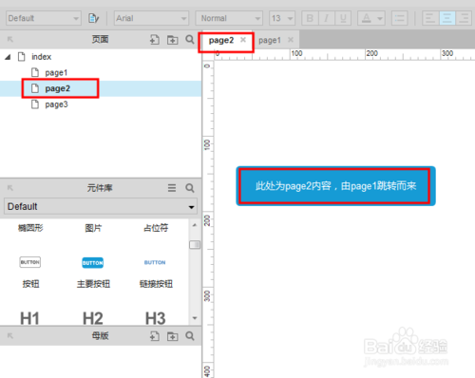
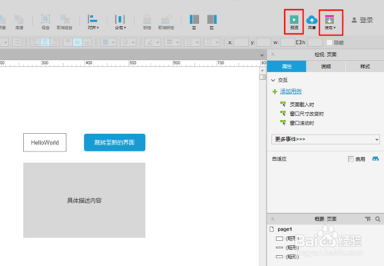
Axure软件的使用
第五步：与此同时，我们需要设置跳转界面（新界面）page2内容，选择“page2”添加新的元件并且修饰即可，其操作与page1基本相似。
第六步：界面布局完成之后，我们便可以点击右上角“预览”查看效果，效果图会在网页中展示。如果不满意预览图，还可以返回继续修改。

Slide 28
练习
使用Axure软件进行网站布局设计。

Slide 29
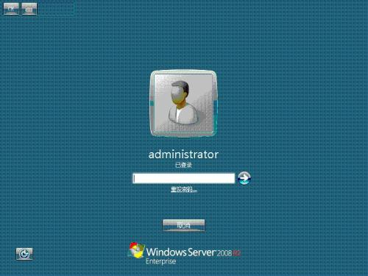
Windows远程桌面
当某台计算机开启了远程桌面连接功能后我们就可以在网络的另一端控制这台计算机了，通过远程桌面功能我们可以实时的操作这台计算机，在上面安装软件，运行程序，所有的一切都好像是直接在该计算机上操作一样。这就是远程桌面的最大功能，通过该功能网络管理员可以在家中安全的控制单位的服务器，而且由于该功能是系统内置的所以比其他第三方远程控制工具使用更方便更灵活。

Slide 30
常用网站介绍
1.全球最大中文IT社区（http://www.csdn.net/）
中国最大的IT社区和服务平台，为中国的软件开发者和IT从业者提供知识传播、职业发展、软件开发等全生命周期服务，满足他们在职业发展中学习及共享知识和信息、建立职业发展社交圈、通过软件开发实现技术商业化等刚性需求。
2.博客园（http://www.cnblogs.com/）
这样一个不起眼的地方，却吸引了很多IT技术精英，把这里当作自己的网上家园，每天在这里分享着精彩的原创内容，也许他们看重的不是华丽的外表、诱人的虚名，而是纯净、专注、对技术人员的理解。
3.ITPUB论坛（http://www.itpub.net/）
ITPUB网站是目前国内最大的以技术交流为主的的论坛网站之一。
4.资源下载（ https://msdn.itellyou.cn/）
这里集合了Windows操作系统所有的辅助工具，不同的版本可以适合不同需求的使用者。

Slide 31
常用网站介绍
5.软件测试网（http://www.51testing.com/ ）
51Testing是专业的软件测试服务供应商。公司为企业提供软件测试整体解决方案，为行业培养优秀的软件测试人才，并提供开放式的公益软件测试交流平台。
6.IT入门学习网站（ http://www.runoob.com/）
各类IT技能的介绍和入门，结构清晰且内容简洁。
7.慕课网（ https://www.imooc.com/）
慕课网(IMOOC)是IT技能学习平台。慕课网(IMOOC)提供了丰富的移动端开发、php开发、web前端、android开发以及html5等视频教程资源公开课。

Slide 32
作业
参照www.huicewang.com网站进行网站结构设计。

